Slide 1
Государственное бюджетное профессиональное
образовательное учреждение Департамента здравоохранения города Москвы «Медицинский колледж № 1»
Теоретическое занятие. Тема:
Биологическая характеристика возбудителей эшерихиозов
Кочанов Андрей Михайлович
преподаватель высшей квалификационной категории
Город Москва 2019

Slide 2
План занятия
Общие сведения об эшерихиозах
Историческая справка и таксономическое положение эшерихий
Биологические особенности эшерихий
Факторы патогенности эшерихий
Распространение эшерихий в природе
Устойчивость эшерихий к факторам внешней среды
Клиническое значение эшерихий
Клиническая картина эшерихиозов
Эпидемиология эшерихиозов
Общие принципы лечения эшерихиозов
Профилактика эшерихиозов
Интересные факты об эшерихиях

Slide 3
Общие сведения об эшерихиозах
Группа острых инфекционных заболеваний, вызываемых патогенными штаммами эшерихий, для которых характерны: фекально-оральный и контактный механизмы передачи, протекание с симптомами общей интоксикации и поражением желудочно-кишечного тракта (нарушение всасывания воды и питательных веществ).

Slide 4
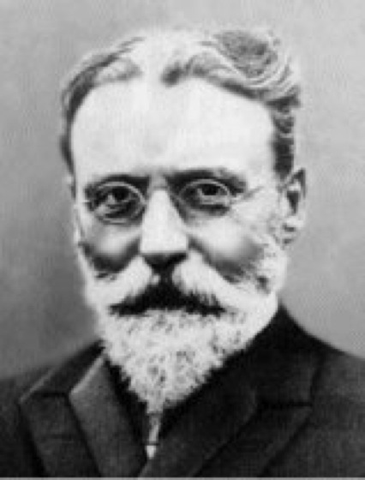
Историческая справка и таксономическое положение эшерихий
Кишечная палочка (E. coli) была описана немецким педиатром и бактериологом
Теодором Эшерихом в 1885 году.
В настоящее время кишечную палочку относят к роду Эшерихий (Escherichia)
семейства Энтеробактерий (Enterobacteriaceae)

Slide 5
Подвиды (типы) E. coli
Серологические:
Свыше 170 O-серогрупп
Свыше 100 K-серотипов
Свыше 50 H-серотипов
Биологические:
УПКП
ЭПКП
ЭТКП
Фаготипы

Slide 6
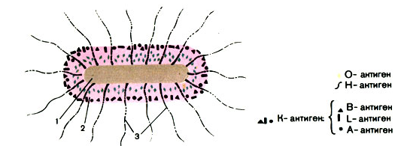
Антигенная структура эшерихий

Slide 7
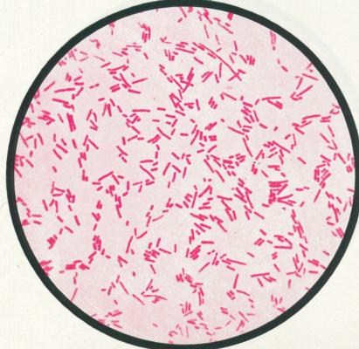
Биологические особенности эшерихий
Грамотрицательные короткие палочки с закругленными концами, подвижные (перитрихи). Спор не образуют, характерна капсула. Встречаются неподвижные и бескапсульные формы. В препарате располагаются хаотично, окраску воспринимают равномерно. Факультативные анаэробы

Slide 8
Факторы патогенности эшерихий
Факторы адгезии, колонизации и инвазии, связанные с пилями, капсулой, жгутиковыми белками
Эндотоксин (липополисахаридный комплекс)
Экзотоксины ЭТКП: цитотокины, энтероцитотоксины

Slide 9
Распространение эшерихий в природе
Представители нормальной микрофлоры нижней части кишечника человека и теплокровных животных. Большинство штаммов E. coli являются непатогенными и выполняют ряд важных функций, синтезируя витамины K и группы B, участвуя в расщеплении клетчатки и являясь антагонистами патогенной микрофлоры.
Способность длительное время сохраняться в окружающей среде делает E. coli важным индикатором для исследования проб внешней среды на наличие фекальных загрязнений

Slide 10
Устойчивость эшерихий к факторам внешней среды
E. coli относительно устойчивы к факторам внешней среды. При кипячении погибают мгновенно, выдерживают нагревание до 55°С в течение часа, до 60°С 15 минут. Несколько месяцев сохраняются в почве, водоемах. Чувствительны в обычным дезинфицирующим средствам (погибают в течение 20-30 минут). Попадая в пищевые продукты (особенно скоропортящиеся – молоко и молочные продукты, готовые блюда), быстро размножаются

Slide 11
Клиническое значение эшерихий
Проникнув в просвет тонкого кишечника, эшерихии прикрепляются к слизистой оболочке. Часть погибает и во внешнюю среду поступает эндотоксин, энтеротоксигенные штаммы вырабатывают энтеротоксин, и с их помощью в просвет кишки секретируется большое количество бедной белком, но содержащей электролиты жидкости, которая не успевает затем всасываться в толстом кишечнике. Токсины всасываются в кровь, и развиваются интоксикация и обезвоживание организма

Slide 12
Клиническая картина эшерихиозов
Инкубационный период 4-12 часов. Температура тела субфебрильная
Холероподобнный вариант. Поражается тонкий кишечник, явления интоксикации слабо выражены. Стул безкаловый, водянистый, обильный
Вариант детского гастроколиэнтерита. Выраженные явления интоксикации, боль в животе, обезвоживание выражено слабо
Дизентериеподобный вариант. Явления интоксикации и поражение толстого кишечника. Слизистый кал, иногда с кровью, выраженная интоксикация, умеренное обезвоживание

Slide 13
Эпидемиология эшерихиозов
Источники инфекции: больные стертыми формами эшерихиозов, реконвалесценты, носители
Механизм передачи: фекально-оральный, контактный
Пути передачи: пищевой, водный, контактно-бытовой
Факторы передачи: пищевые продукты, предметы ухода, игрушки, грязные руки, механические переносчики
Возрастные особенности: наиболее подвержены дети, лица пожилого возраста

Slide 14
Общие принципы лечения
Госпитализация по клиническим, эпидемиологическим показаниям
Антибиотики и химиопрепараты (тетрациклин)
Дезинтоксикационная терапия: регидратация оральная (оралит, регидрон), внутривенно-капельная (трисоль, квартасоль)
Ферменты, энтеросорбенты
Стол №4
Колифаг

Slide 15
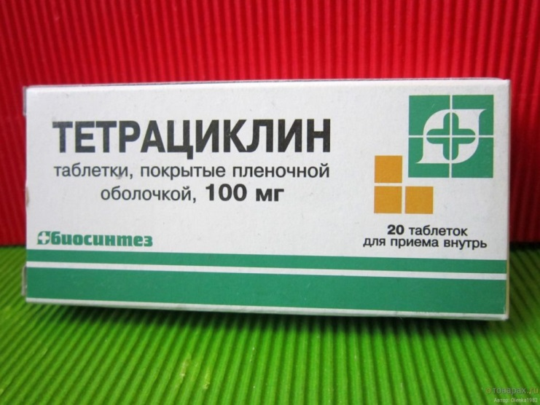
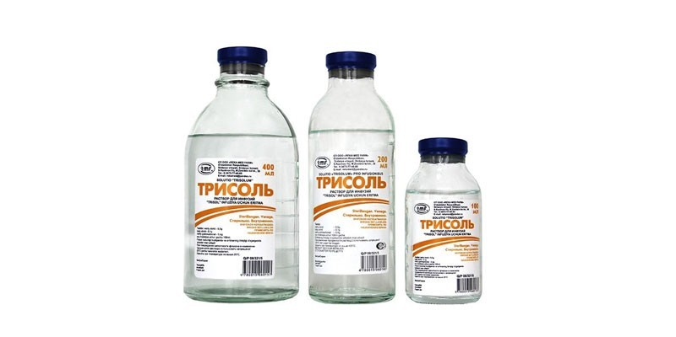

Slide 16
Профилактика эшерихиозов
Соблюдение санитарно-гигиенических требований на объектах водоснабжения, общественного питания
Соблюдение правил личной гигиены
Санитарная аттестация и гигиеническое воспитание декретированных групп работников
Санитарно-бактериологический контроль (мониторинг)

Slide 18
Интересные факты об эшерихиях
Эшерихии являются «модельными микроорганизмами» в биотехнологии: на них изучают взаимодействие бактериофагов с бактериальной клеткой и получают антибиотики и вакцины, внедряя в их геном специфические гены
Велика роль кишечной палочки в нормальной микрофлоре человека. E. coli в норме заселяет кишечник новорождённого ребёнка в течение 40 часов после рождения, поступая с пищей или от лиц, контактирующих с ребёнком, и сохраняются на протяжении жизни на уровне 106—108 КОЕ/г содержимого толстой кишки
Эшерихии могут вызывать даже менингит. Против эшерихиозного менингита разрабатывается вакцина

Slide 19
Контрольные вопросы
Дайте общую характеристику эшерихиозов
Приведите таксономическое положение эшерихий
Перечислите биологические особенности эшерихий
Перечислите факторы патогенности эшерихий
Опишите распространение эшерихий в природе
Раскройте устойчивость эшерихий к факторам внешней среды
Раскройте клиническое значение эшерихий
Перечислите клинические формы эшерихиозов
Дайте эпидемиологическую характеристику эшерихиозов
Перечислите общие принципы лечения эшерихиозов
Укажите мероприятия по профилактике эшерихиозов

